Slide 1
EPS全球统计数据/分析平台
助力大赛，实证分析
贺静静
北京福卡斯特信息技术有限公司
www.epsnet.com.cn

Slide 2
信息素养
信息素养是一种信息能力，信息技术是它的一种工具。
确认：能够辨识哪些信息是需要的，哪些是不需要的
表达：能够清楚、有条理地将自己的信息需求传递出去
寻获：针对信息需求选择合适的获取途径
评估：对所获信息的反馈思考，以便下次更好地获取信息
判断：判读信息的真伪，抵制不良信息
运用：主动积极地将所获得的信息应用到实践中

Slide 3
从信息素养到数据素养
大数据时代

Slide 4
数据素养
数据素养是对媒介素养、信息素养等的一种延续和扩展，至少包括以下五个方面的维度：对数据的敏感性；数据的收集能力；数据的分析、处理能力；利用数据进行决策的能力；对数据的批判性思维。

Slide 5
1
EPS数据平台介绍
EPS数据库介绍
大赛题目解析及平台操作
2
3
4
EPS数据平台特色服务

Slide 6
EPS是一个兼具海量数据和分析预测系统的经济性数据平台。
使用EPS数据平台，能使全方位多学科的数据：
查询——更加轻松
显示——更加直观
分析——更加简单
预测——更加科学

Slide 7
专业数据库
EPS
数据平台
分析预测软件

Slide 8
1
EPS数据平台介绍
EPS数据库介绍
大赛题目解析及平台操作
2
3
4
EPS数据平台特色服务

Slide 9
涉及40多个领域、30多个一级学科、200多个二级学科及国民经济行业大中小类；
EPS
覆盖全国各省、400多个市、2000多个县和港澳台地区及全球200多个国家与国际组织；
拥有20多万个统计指标的时间序列，数据量超过40亿条。。。

Slide 10
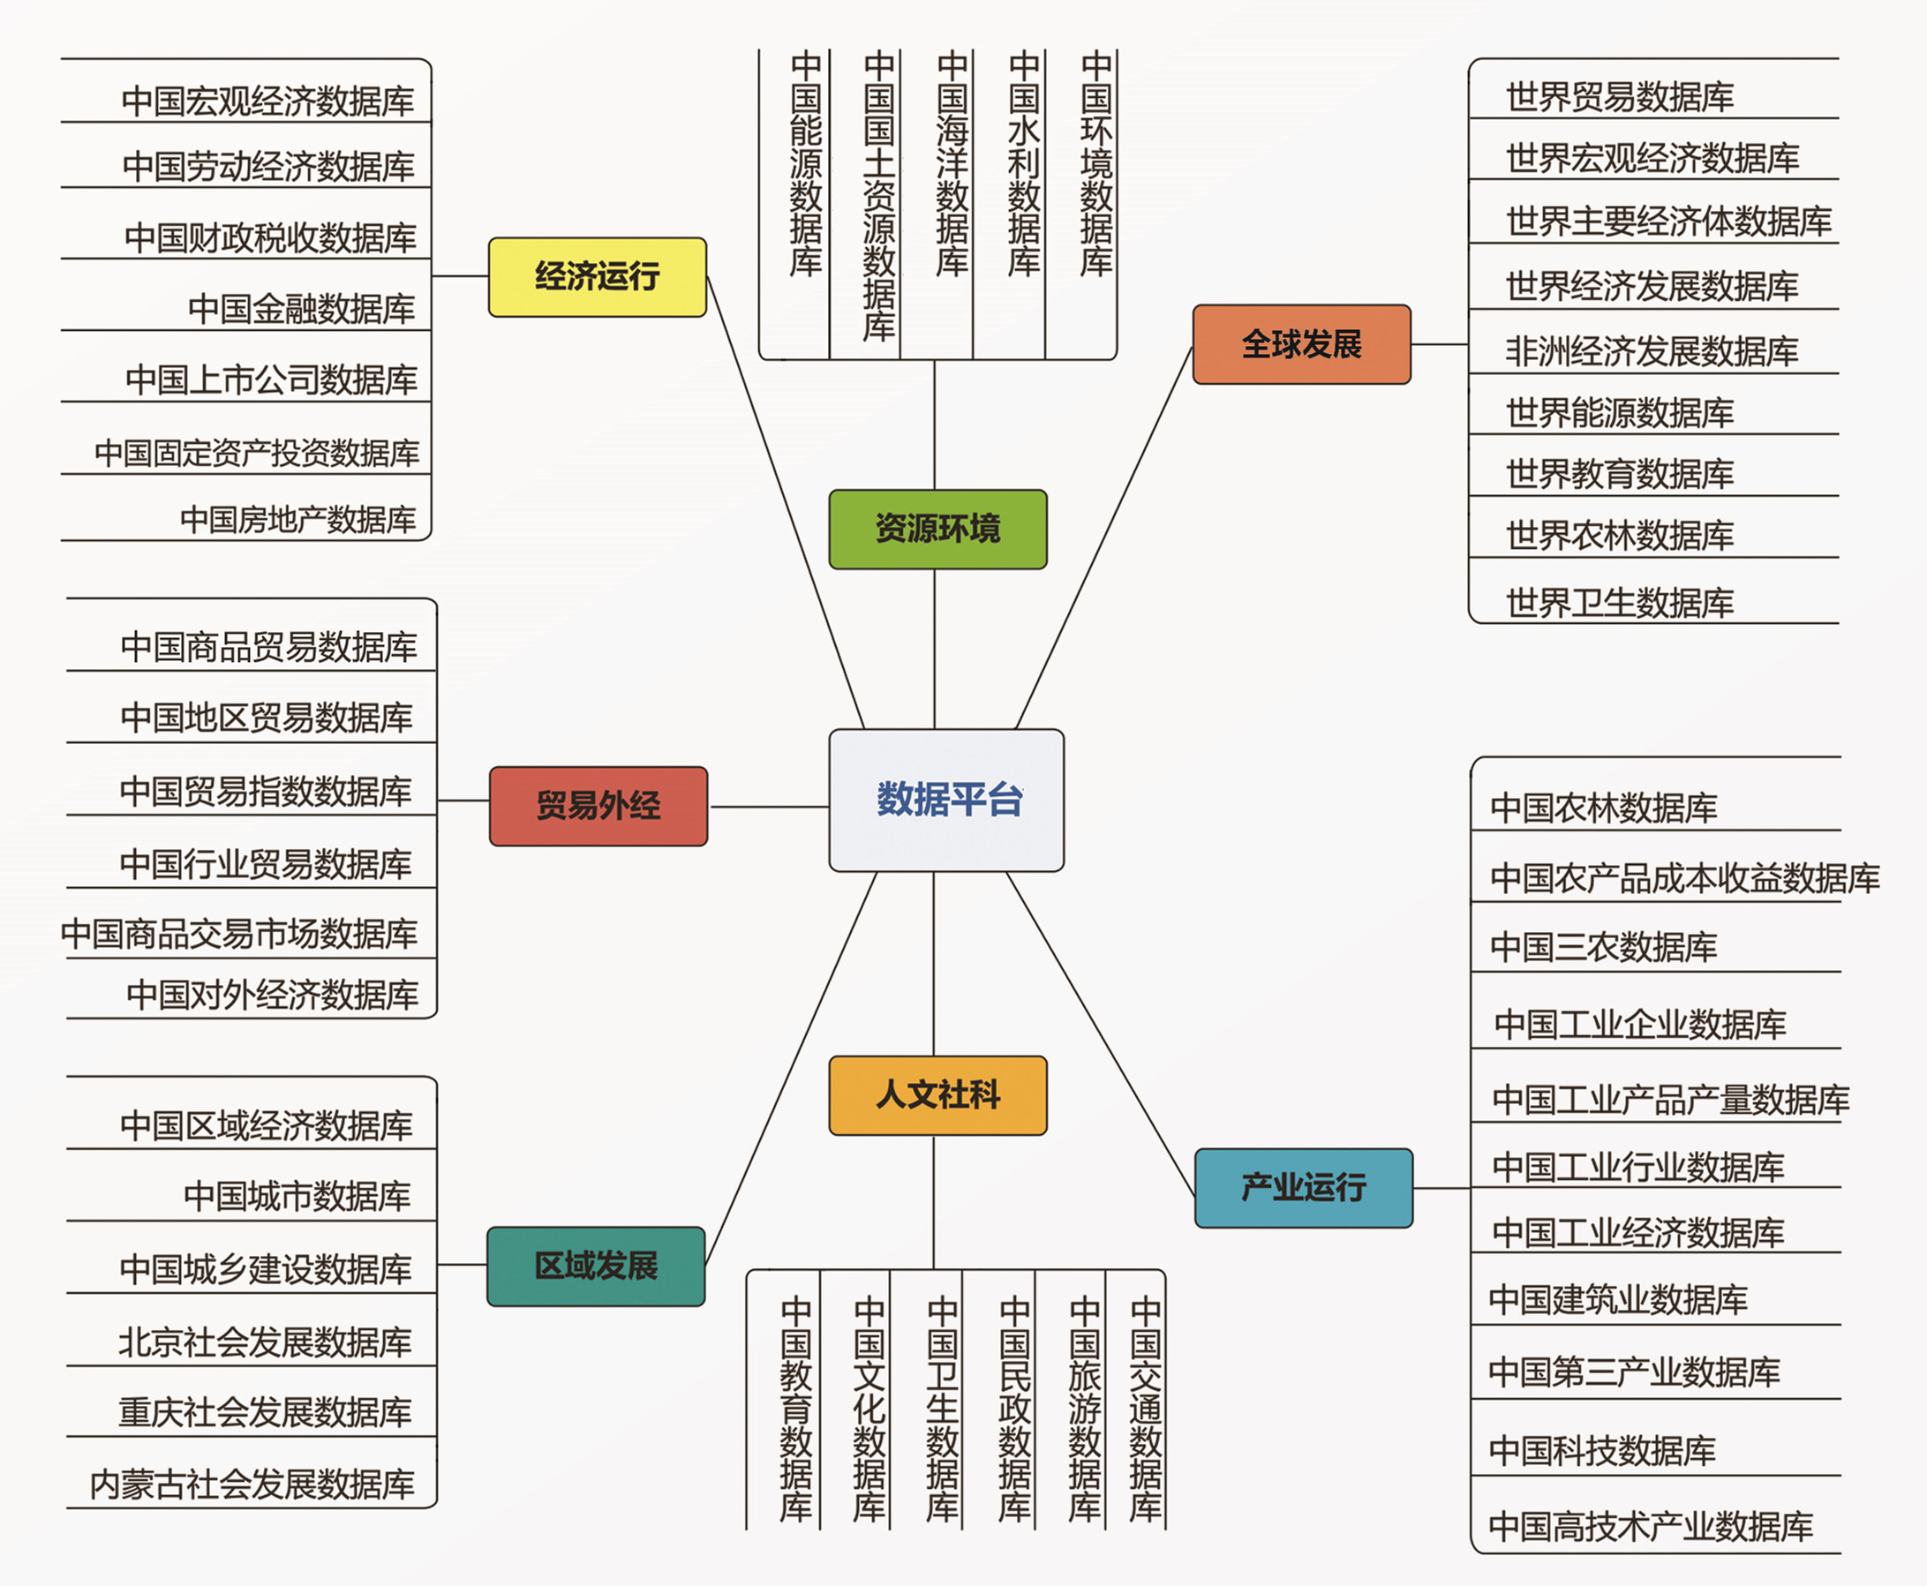
中国水利部
中
国
环
保
部
国
家
统
计局
国
家
海洋局
国
家
统
计局
国土资源部
国家统计局
联合国统计司、中国海关
国家统计局、人力资源和社会保障部
国际货币基金组织
中国财政部、中国税务总局
经济合作与发展组织
中行、中国保监会、证监会、银监会、国家外管局
世界银行
中国证监会、上市公司协会、上交所、深交所
世界银行
世界能源组织、英国BP
国家统计局
联合国教科文组织
中国住建部、中国指数研究院等
数据来源的
权威性
数据更新的
及时性
联合国粮农组织
中国海关
世界卫生组织
中国海关
中国海关
农业部、国家林业局、国家统计局、水利部等
中国海关
数据查询的
便捷性
国家发改委
国家统计局、商务部、中商联会
数据录入的
准确性
国家统计局、国家粮食局
中国商务部、国家统计局
国家统计局
国家统计局
国家统计局
国家统计局
国家统计局
中国住建部
国家统计局
北京统计局
中国建筑业协会、 国家统计局
重庆统计局
国家统计局
中国科技部
内蒙古统计局
科技部、发改委
中国教育部
国家卫计委
中国民政部
国家旅游局
发改委、交通部
新闻出版广电总局等
工信部等
文化部、国家统计局

Slide 11
1
EPS数据平台介绍
EPS数据库介绍
大赛题目解析及平台操作
2
3
4
EPS数据平台特色服务

Slide 12
登录方式
第一种
第二种
通过学校图书馆链接进入EPS网站，无需账号密码，直接点击进入
直接在浏览器地址栏输入：
olap.epsnet.com.cn

Slide 13
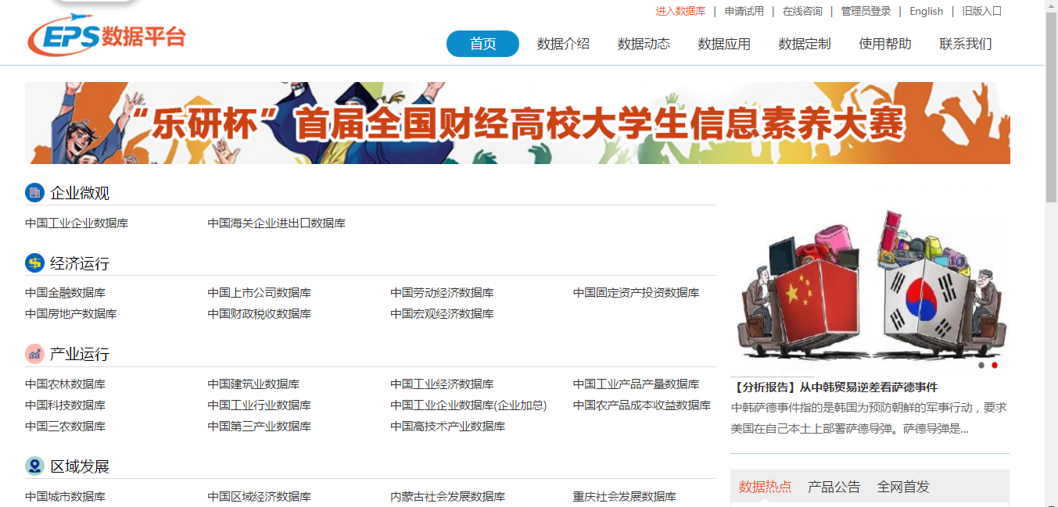
直接点击
进入数据库
点击任何一个已购买的
数据库，都可进入

Slide 14
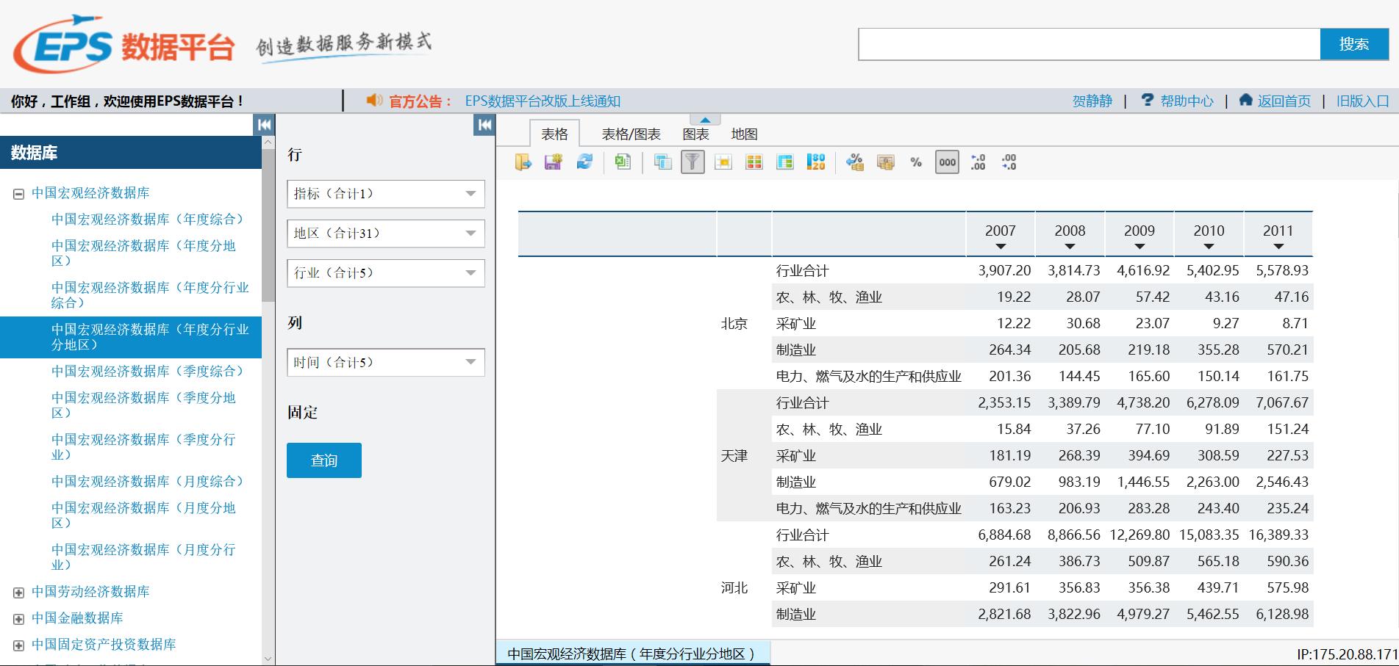
搜索框
工具栏
数据库显示区
维度设置区
数据显示区

Slide 15
例题：
利用EPS中国上市公司数据库，查出2014年度全国新上市公司数量最多的前三个省份：（ ）
A.江苏、北京、广东
B.江苏、北京、天津
C.江苏、北京、浙江
D.江苏、北京、重庆

Slide 16
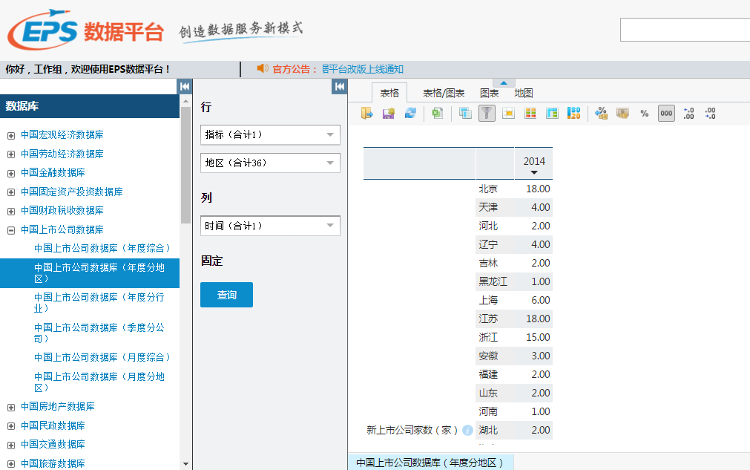
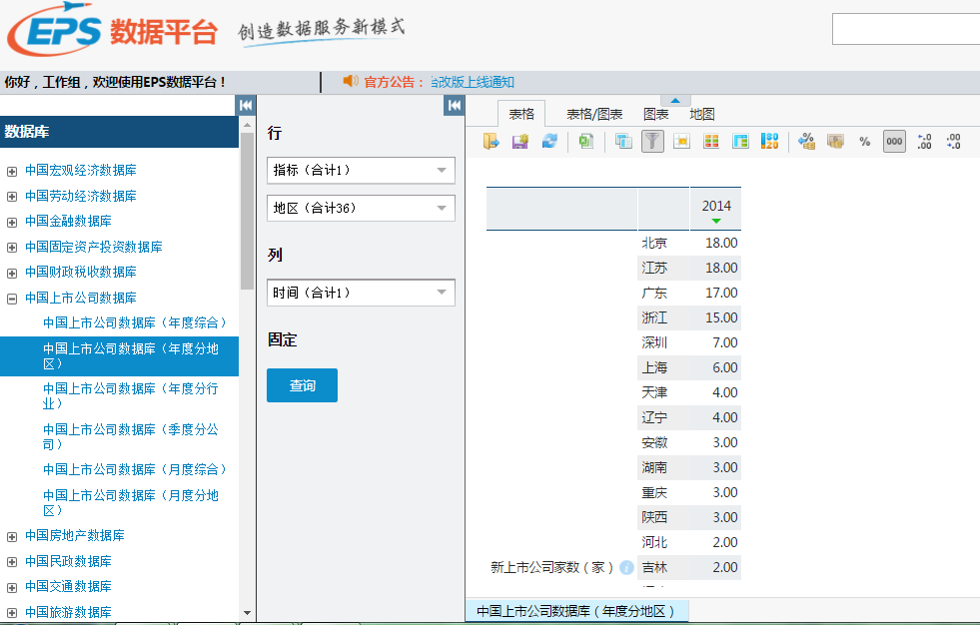
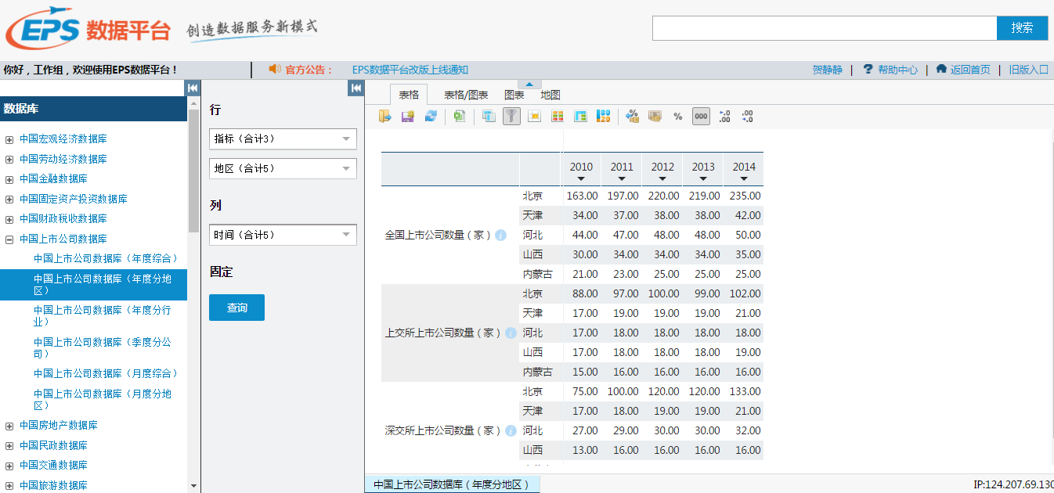
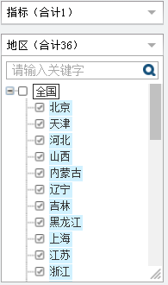
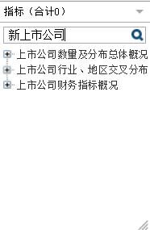
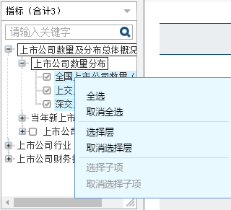
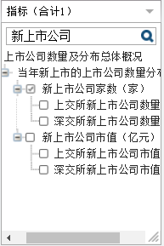
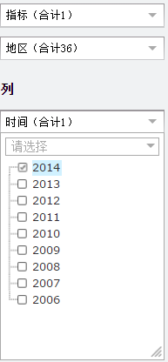
库内检索
右击鼠标，点击取消全选，取消默认项
点击△可进行排序，由此可以看出排在前三位的省份
可以指标内进行关键字搜索
找到对应数据库

Slide 17
例题：
2017年6月14日，在2017中国环保产业投融资论坛上，环保部政策法规司司长别涛在谈到环境现状时说：“我们的发展与保护的矛盾依然十分突出，环境承载能力已经达到或接近上限，像京津冀地区超过上限，环境污染重，污染排放大，生态损失大，还有一个环境风险高，造成的结果是生态产品的供需矛盾突出。”
（1）2006-2015年我国环境污染治理投资额和环境污染治理投资占GDP比重。

Slide 18
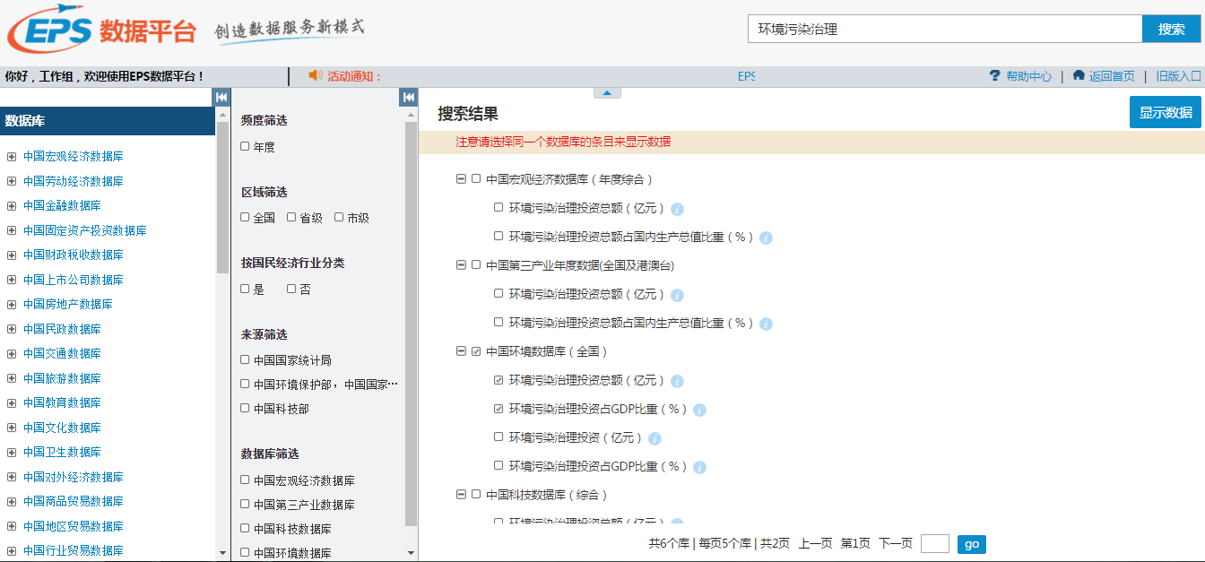
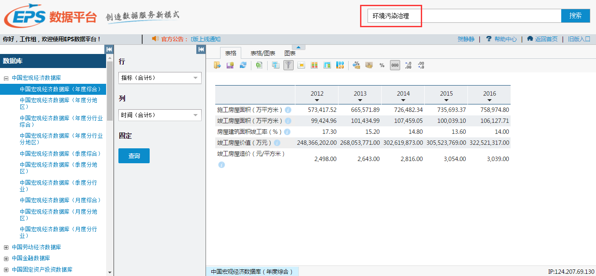
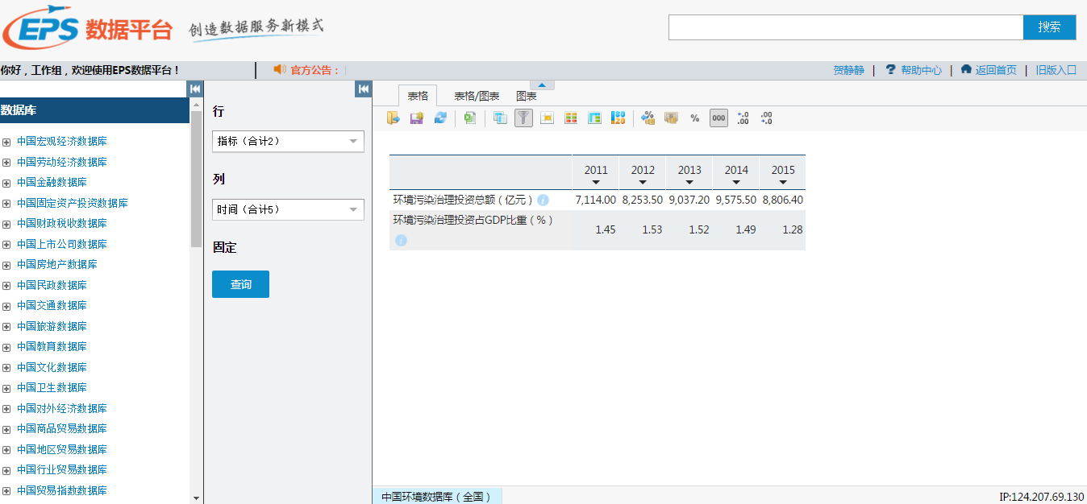
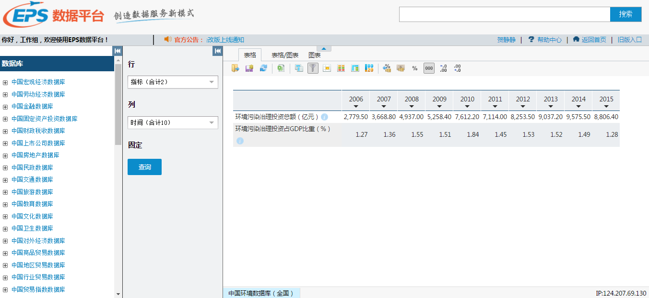
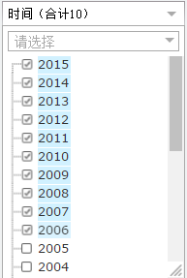
跨库检索
点击下载Excel文档即可下载
输入关键字，点击搜索
点击显示数据
点击所需指标

Slide 19
（2）别涛表示，环保投入占同期GDP的比重，跟环境状况的变化有一个关联数据，环保投入占GDP比重低于1.5%，环境质量将持续恶化。比重大于1.5%可能会逐步好转或者出现平衡，但仍然解决不了历史遗留问题，只有在环保投入占GDP大于或等于3%的时候，才能使遗留的环境问题逐步得以解决，环境质量状况才会得以好转。
请查找数据并从中找出哪些省份从2011年起至2015年环境污染治理投资占GDP的比重一直是大于1.5%？
哪些省份在2015年时环境污染治理投资占GDP的比重大于或等于3%？

Slide 20
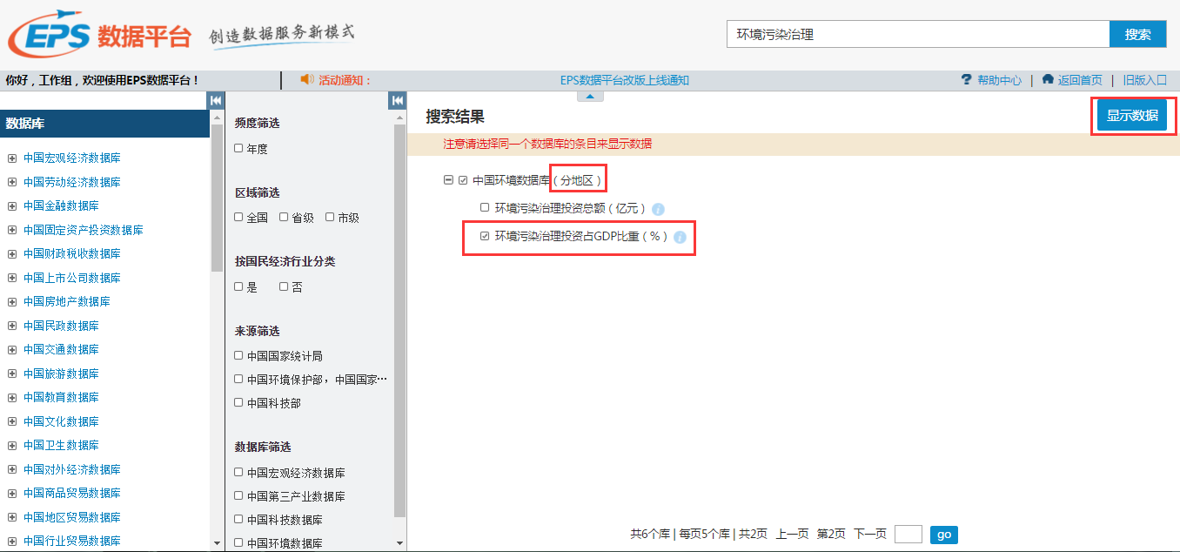
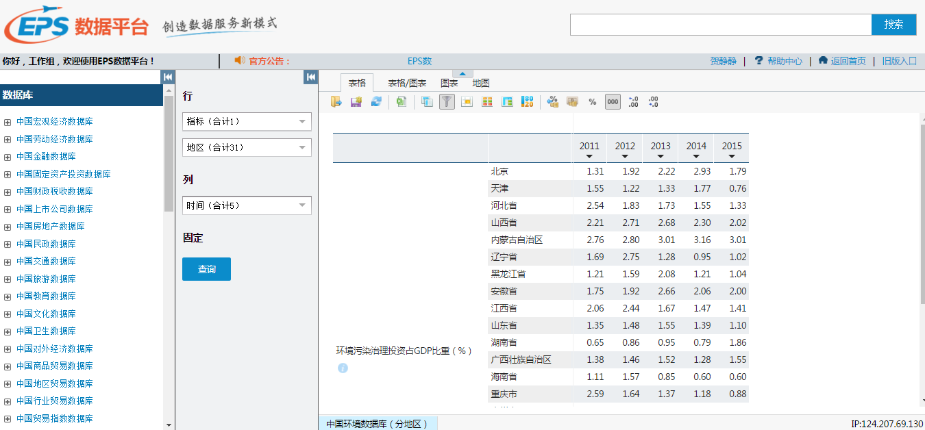
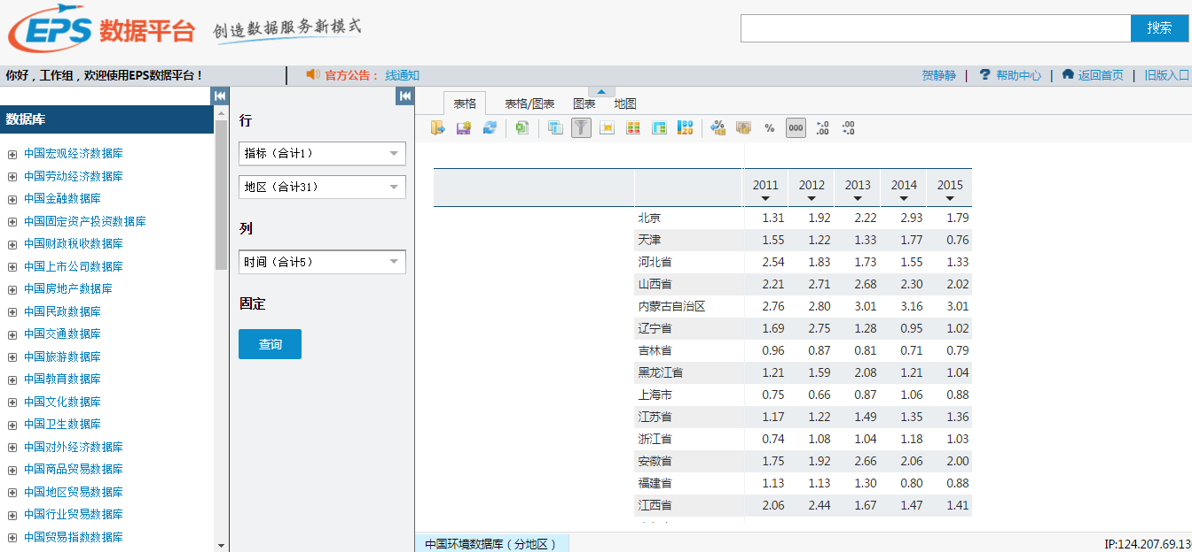
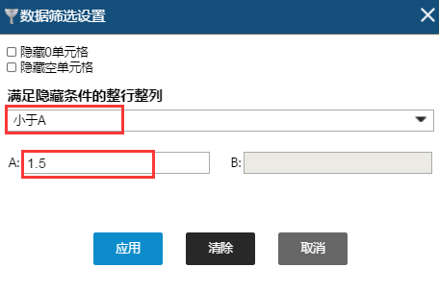
数据筛选
筛选是整行整列的，如果在一行或一列里，有任何一个数小于1.5，那这整行和整列就都留下了。
点击筛选
筛选后剩下20个省份

Slide 21
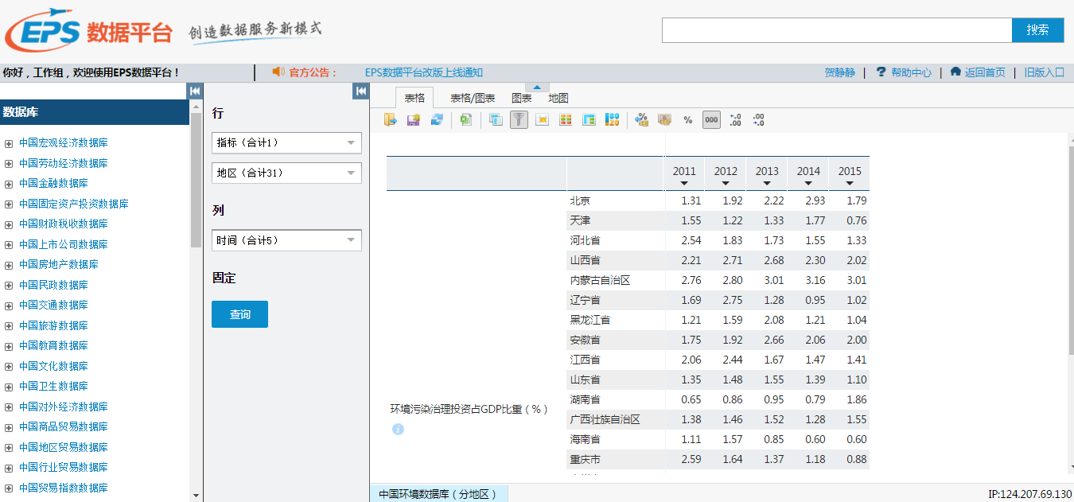
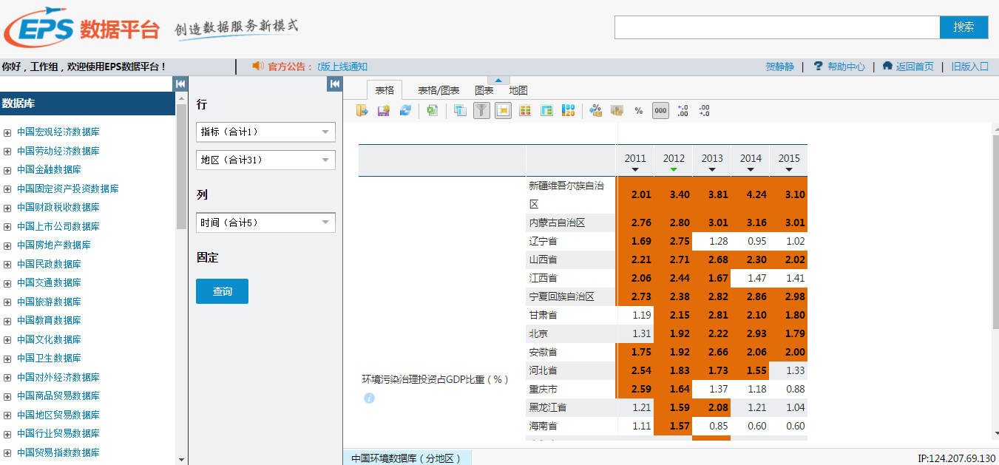
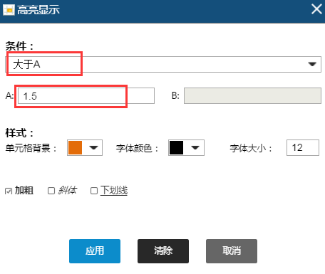
高亮显示
点击高亮显示

Slide 22
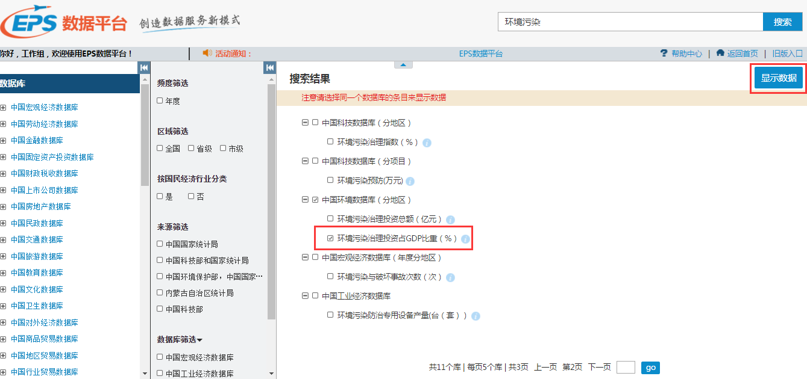
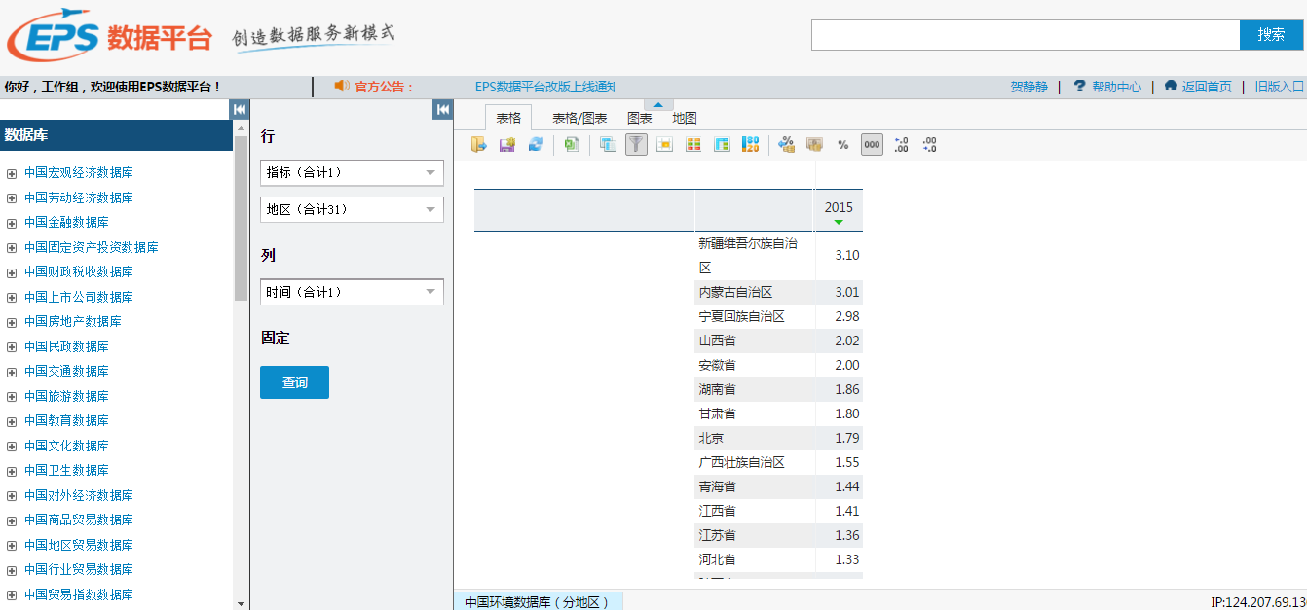
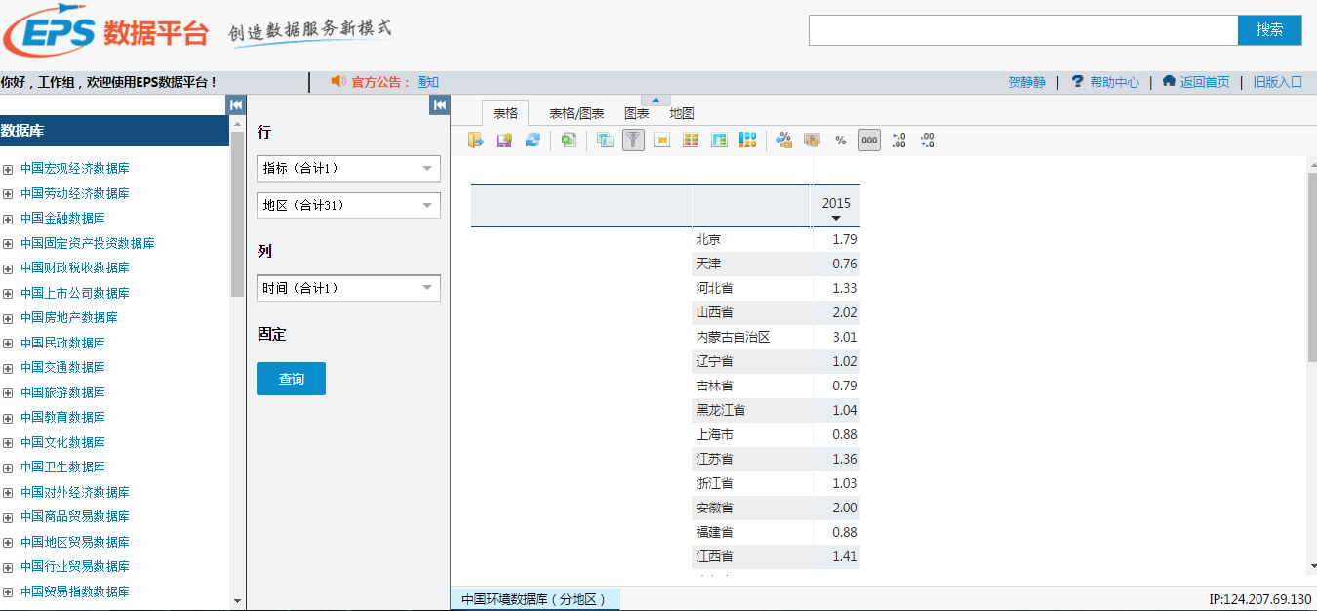
哪些省份在2015年时环境污染治理投资占GDP的比重大于或等于3%？
点击△进行排序

Slide 23
（3）试分析造成“京津冀”地区大气环境严重污染的原因，并给出相应措施。
能源消耗、产业结构、主要污染物排放量、机动车保有量等

Slide 24
例题： 2017年一部现象级的电视剧--《人民的名义》引燃了大江南北，相关的话题刷爆全网。《人民的名义》大尺度生动演绎了官场百态，满足了观众对官场的窥私欲，同时也让人民群众看到了中央特别是十八大以来反腐的决心和力度。
（1）2000-2016年人民检察院直接立案侦查的职务犯罪案件结案数与结案人数。

Slide 25
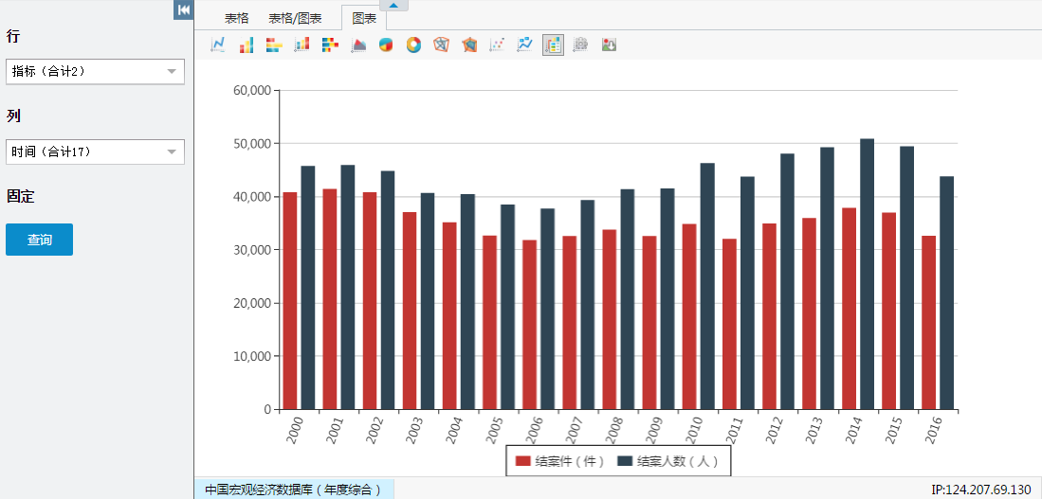
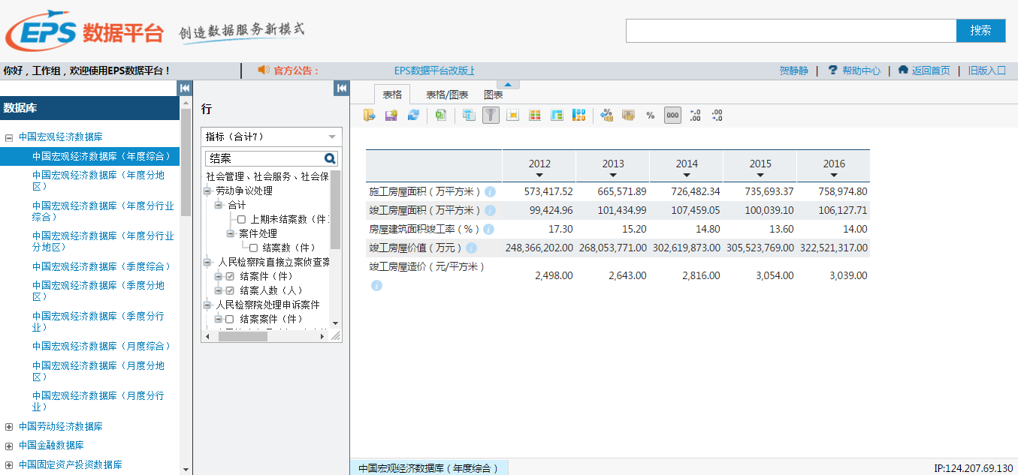
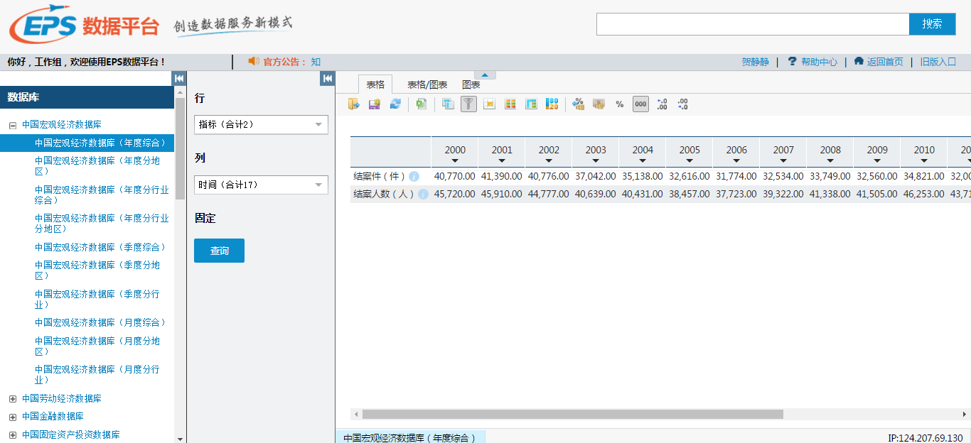
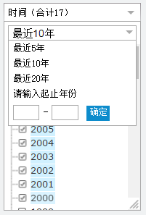
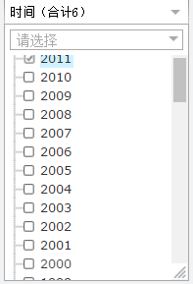
多种图形
有折线图，柱形图，面积图，饼图，雷达图等多种图形
点击搜索框即可进行时间的批量选择

Slide 26
（2）剧中蔡成功将大风厂股权做质押，向山水集团搭桥借款五千万元，借款期限六天，日息千分之四。由于银行抽贷，导致过桥贷变成了高利贷。这也从侧面反映了中国中小企业融资难的困境。而据第三次经济普查显示，在二三产业中，小微企业占据了全部从业人员的50.4%。工信部中小企业司的数据显示中小企业创造的最终产品和服务价值已占到国内生产总值的60%，纳税约为国家税收总额的50%。但小微企业往往不受商业银行的待见，请分析2015年1季度-2017年2季度商业银行用于小微企业的贷款占总贷款的比重。

Slide 27
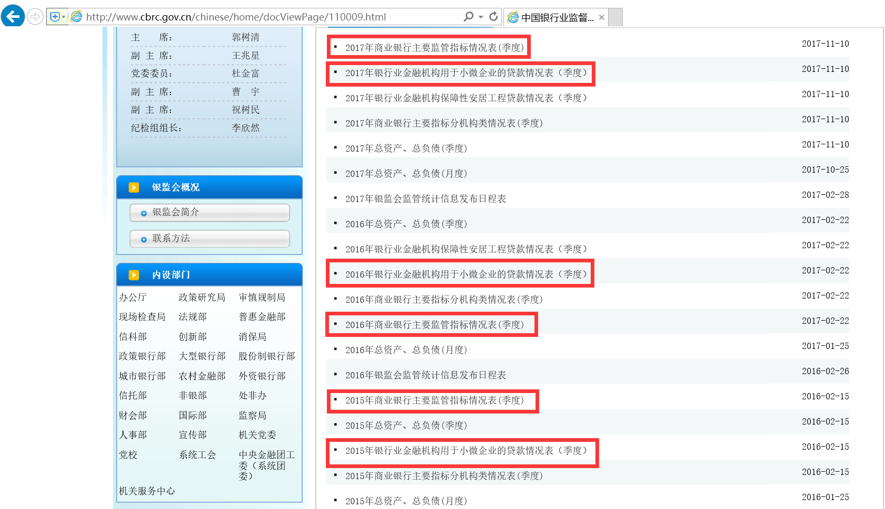
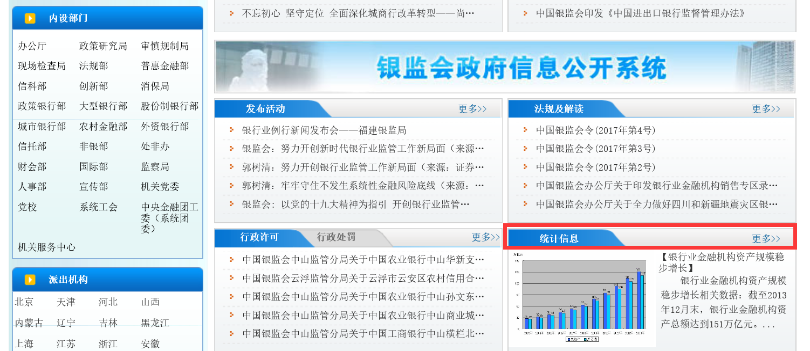
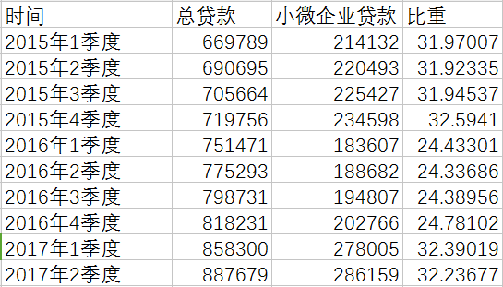
银监会官网查询

Slide 28
（3）达康书记一直是GDP的忠实粉丝，但目前有些地方统计数据注水严重，东北地区近几年也一直在挤统计数据的水分。李克强总理任职辽宁时，喜欢通过耗电量、铁路货运量和贷款发放量三个指标分析当时辽宁省经济状况，后来被称为“克强指数”。请利用“克强指数”（或类似指数）来衡量辽宁的2006-2015年GDP增速，并与官方公布的增速做对比分析。

Slide 29
克强指数
2007 年，时任辽宁省委书记的李克强告诉来访的美国驻华大使，他更喜欢通过三个指标来追踪辽宁的经济动向。
“克强指数”是三种经济指标：耗电量、铁路运货量和银行中长期贷款发放量的结合。
英国著名政经杂志《经济学人》将之用于评估中国 GDP增长量的指标，以中国国务院总理李克强的名字命名。

Slide 30
三指标含义
耗电量：现代生产与能源消耗密切相关，故“耗电量”多少，可以准确反映我国经济的活跃度、以及工厂的开工度。
铁路运货量：铁路作为我国货运的最大载体，故“铁路运货量”的多少，既能反映经济运行现状，又可反映经济运行效率。
银行贷款发放量：银行贷款在我国间接融资中占比较大，故“贷款发放量”的多少，既可反映市场当前对经济的信心，又可判断未来经济的风险度。

Slide 31
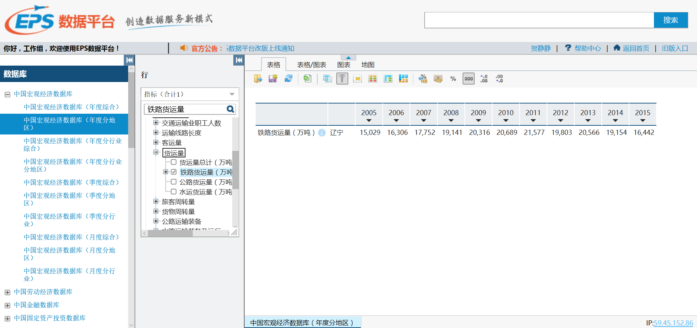
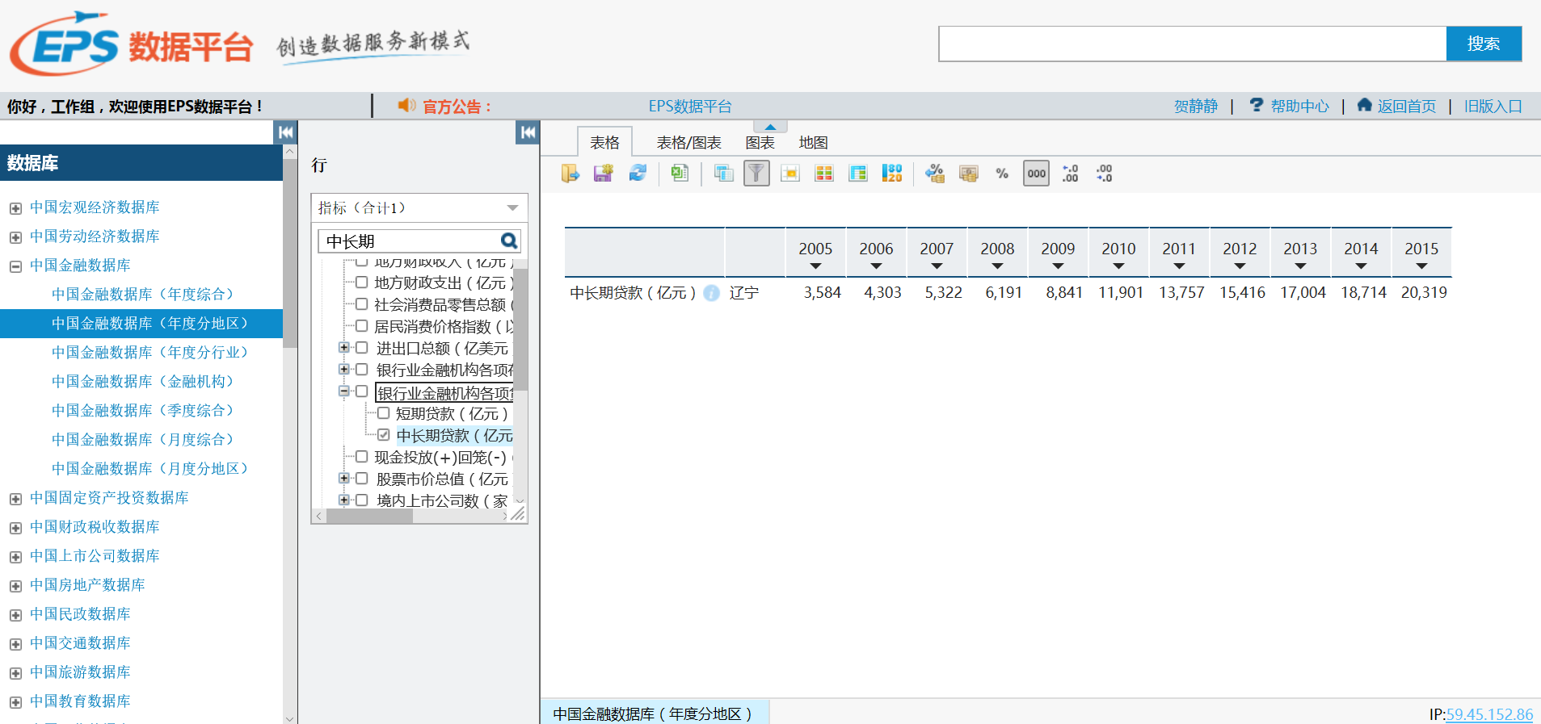
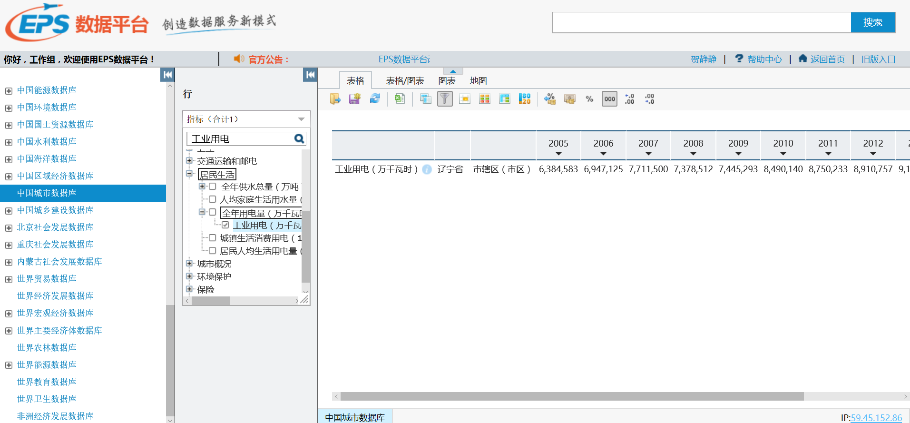
2008-2015年，国家（公布的增长率-估计的增长率）的均值为-0.19，
2008-2015，辽宁（公布的增长率-估计的增长率）的均值为3.03
“克强指数”＝工业用电量增速×40%＋铁路货运量增速×25%＋银行中长期贷款增速×35%

Slide 32
EPS其他特色功能
多种图表
数字地图
80/20分析
趋势分析预测等等

Slide 33
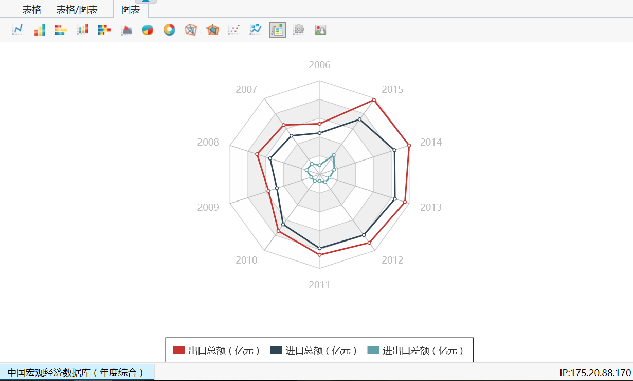
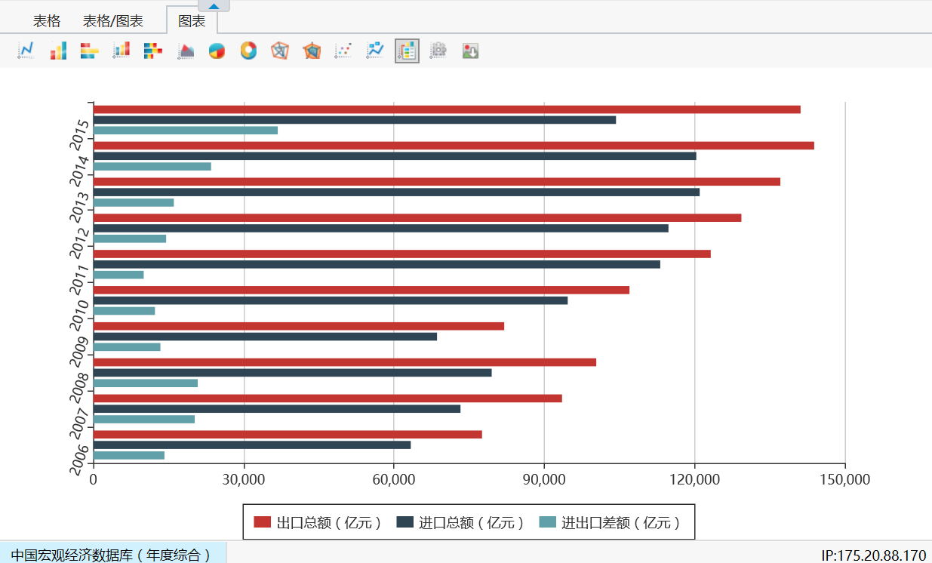
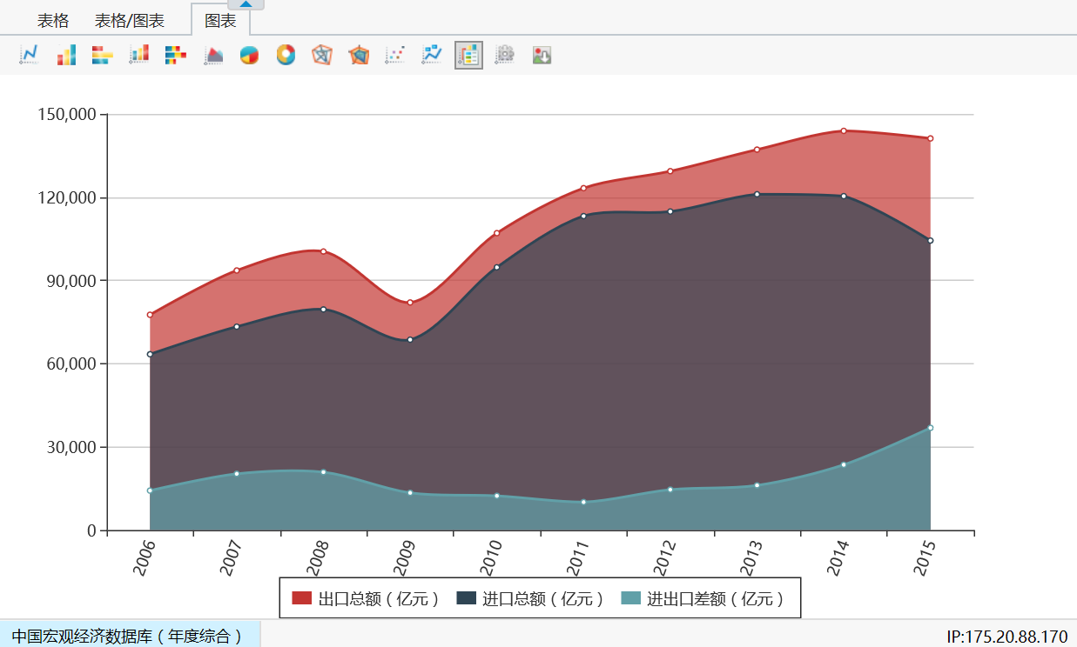
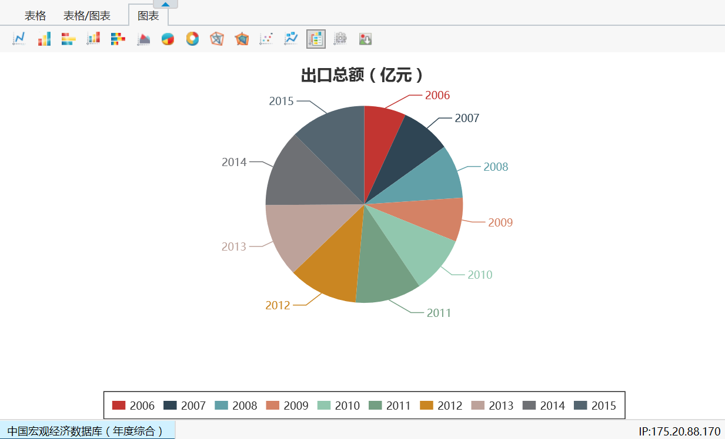
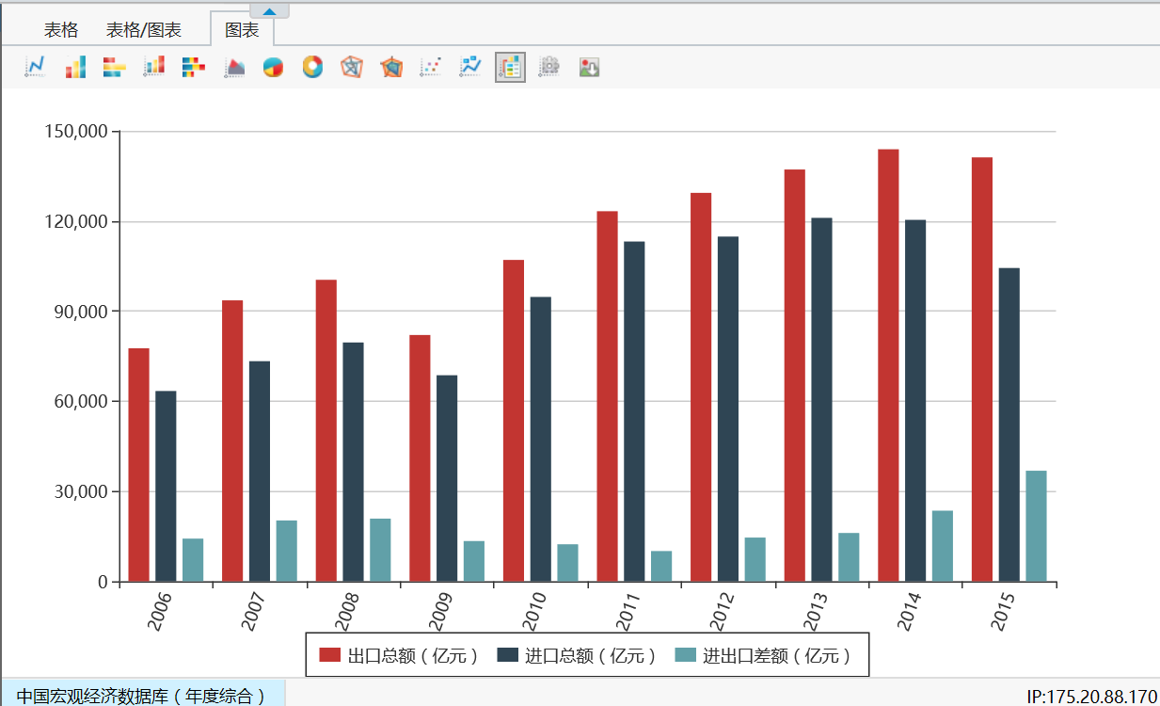
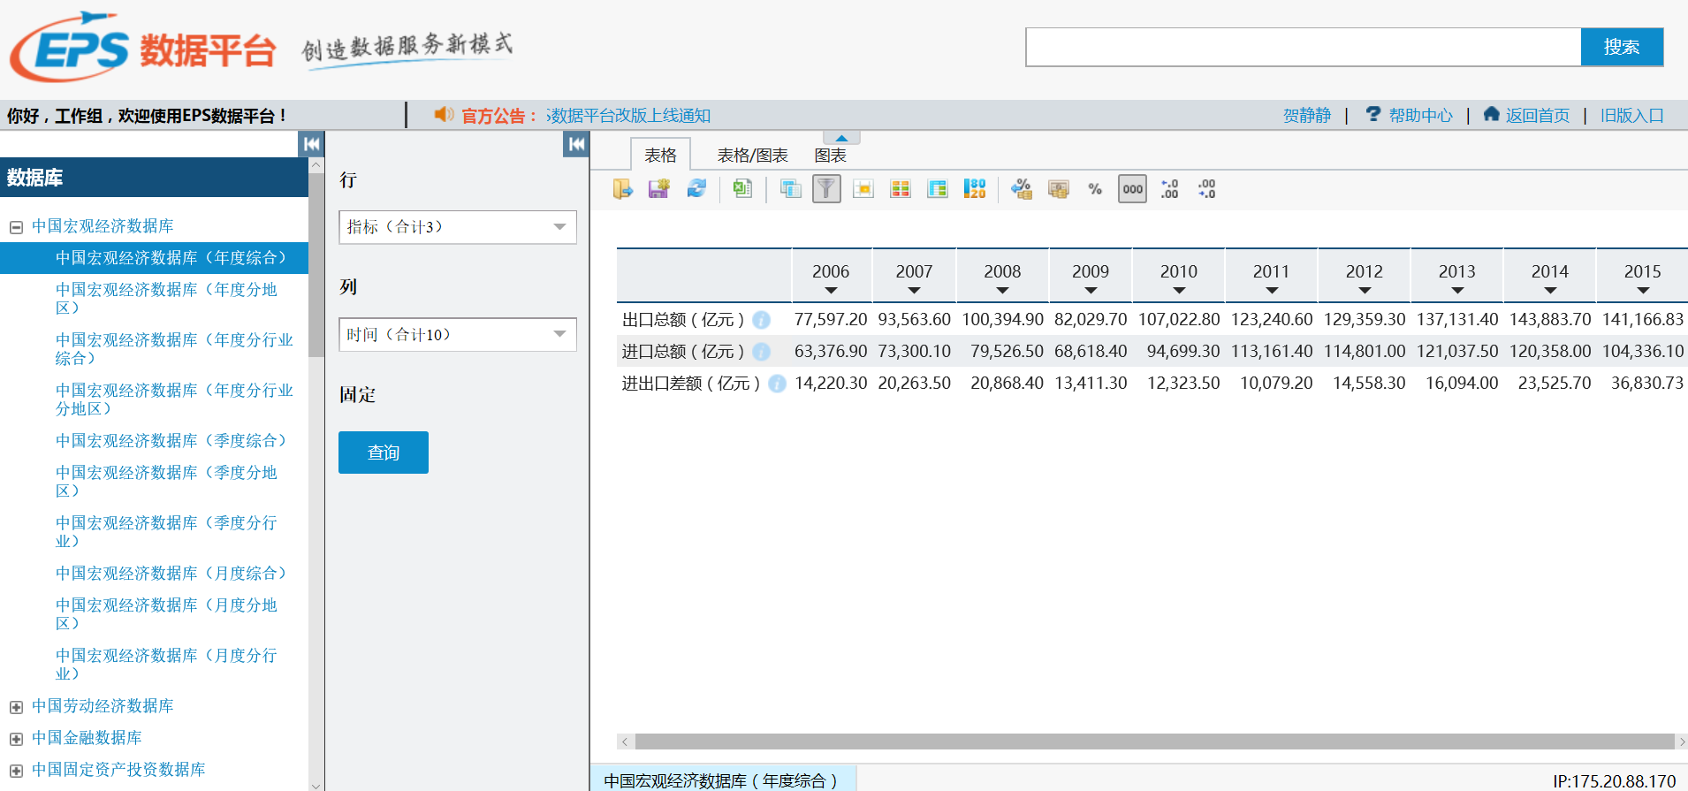
多种图表
点击图表

Slide 34
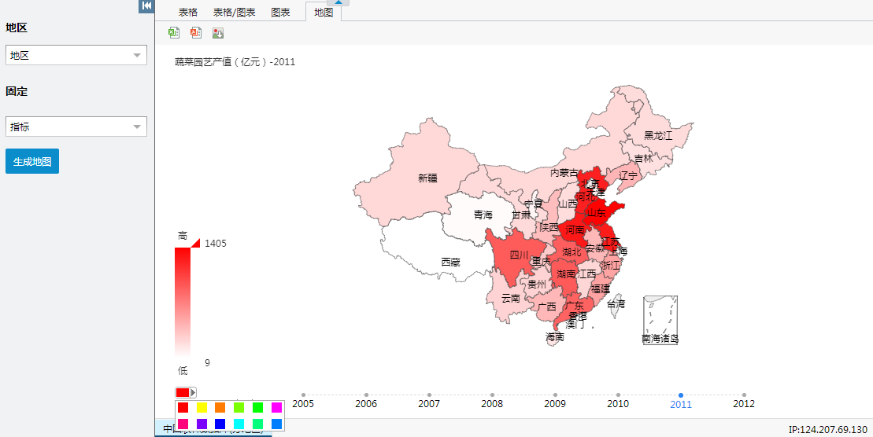
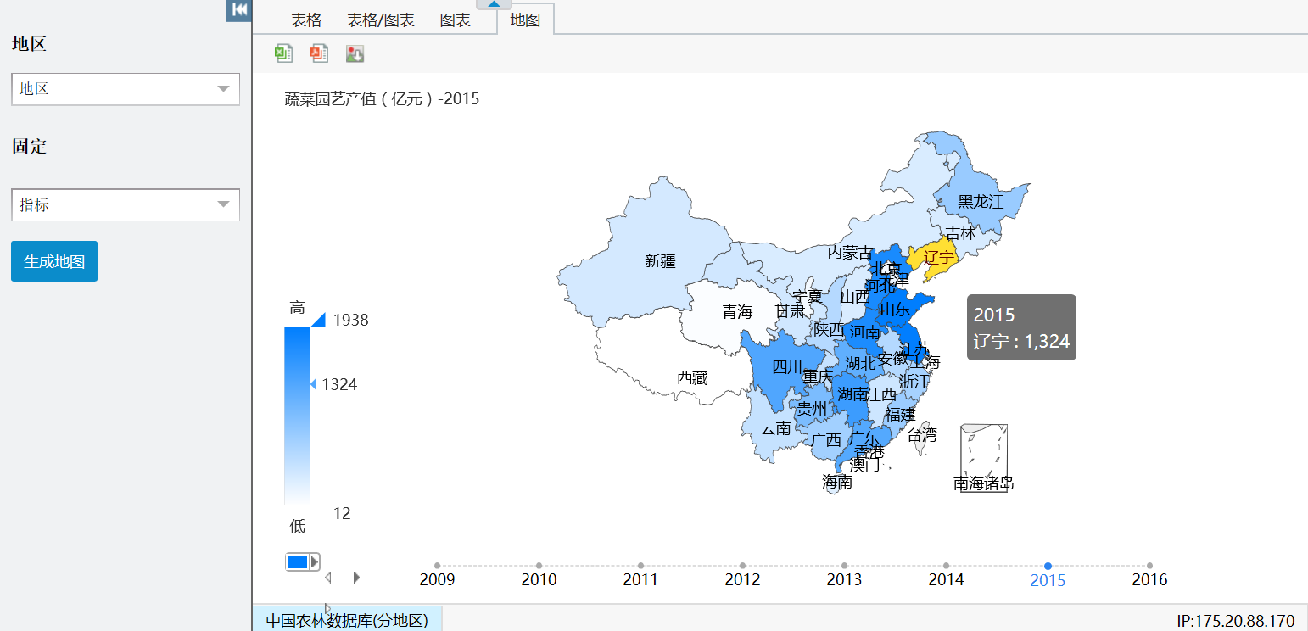
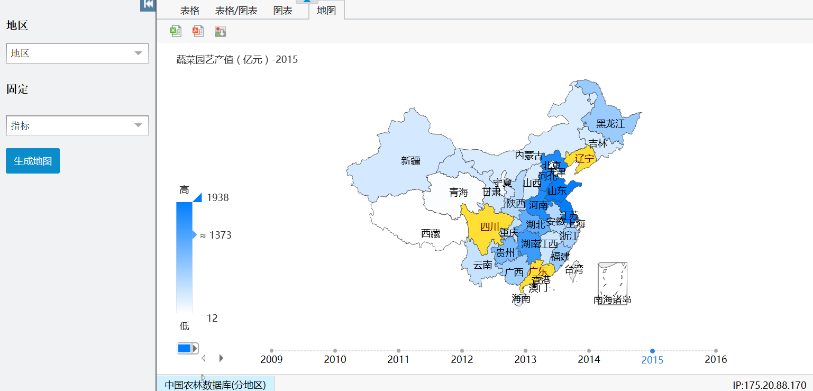
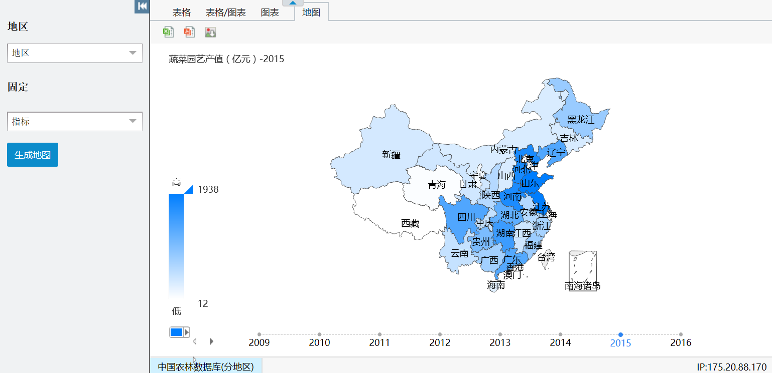
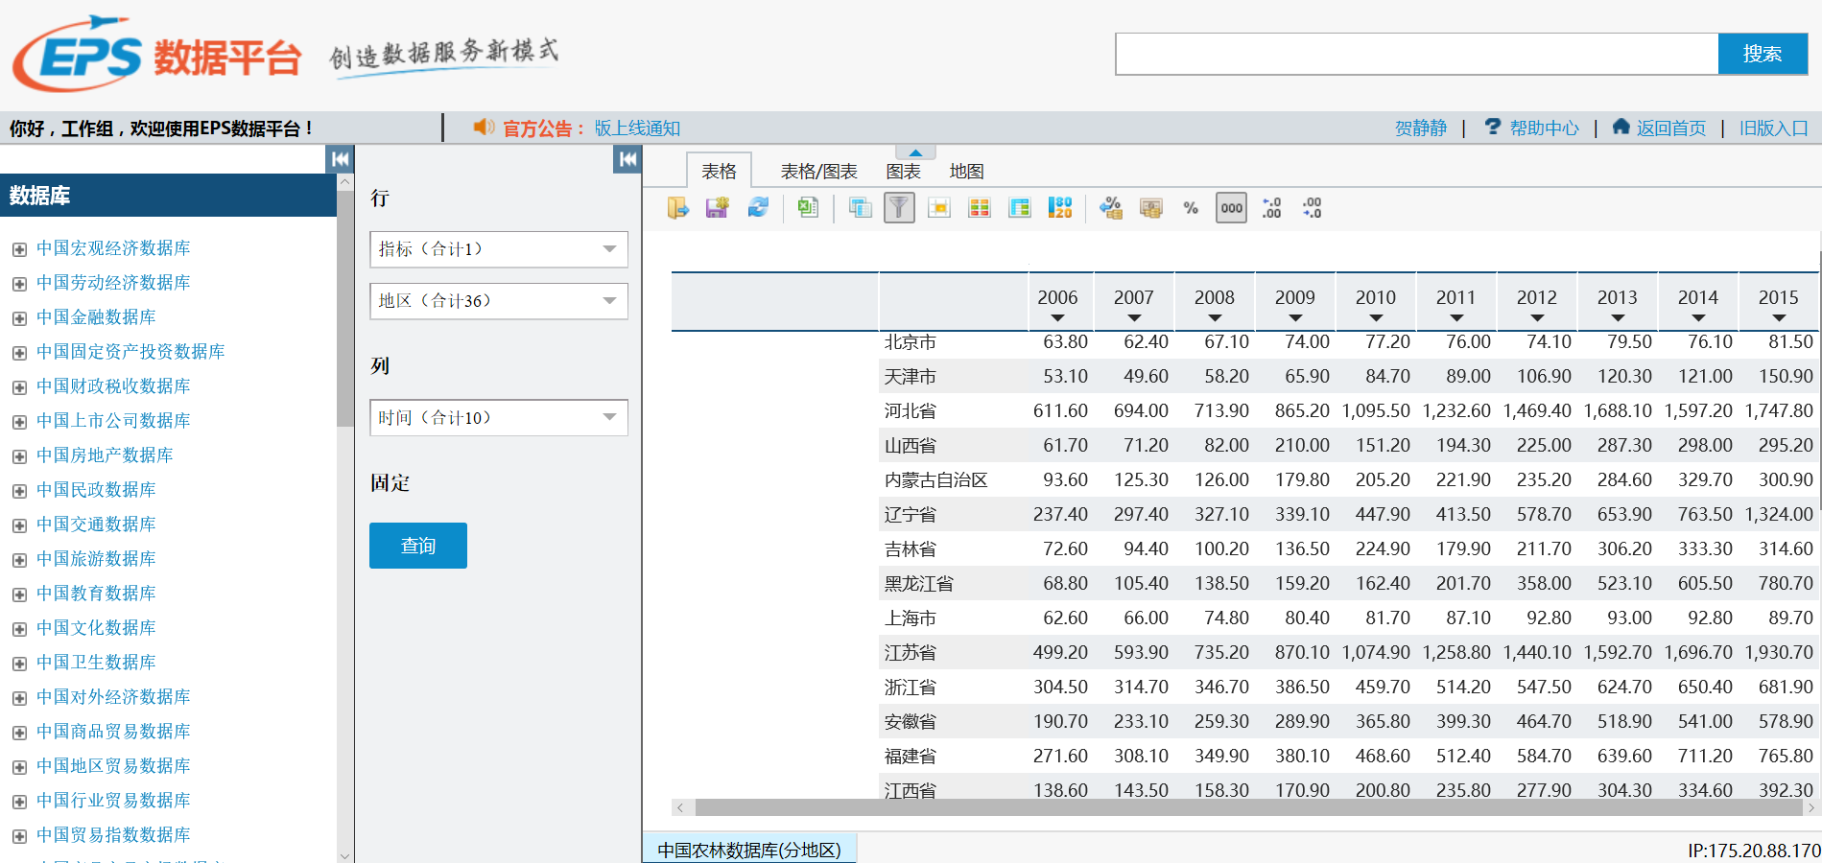
数字地图：以我国各省蔬菜园艺产值为例
点击地图
鼠标点击地图上任意地区，该地区名称和数据随时呈现
下方为时间轴，点击选择所需年份
自定义颜
色选择区
鼠标点击某一区间，对应地区高亮突显

Slide 35
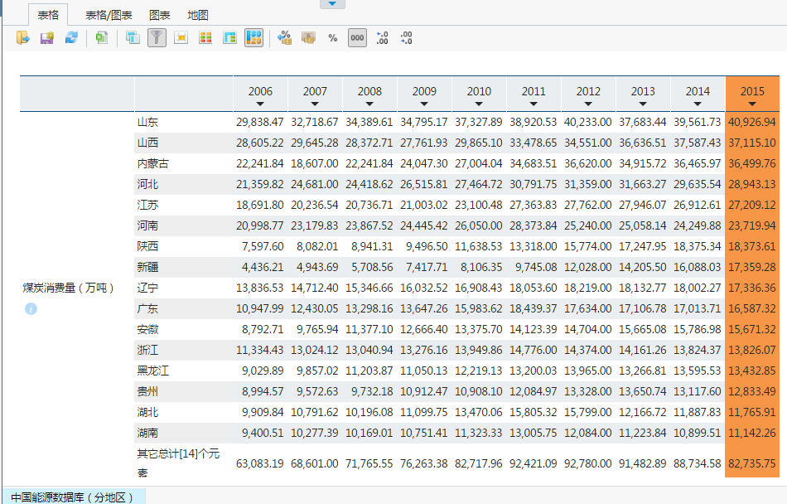
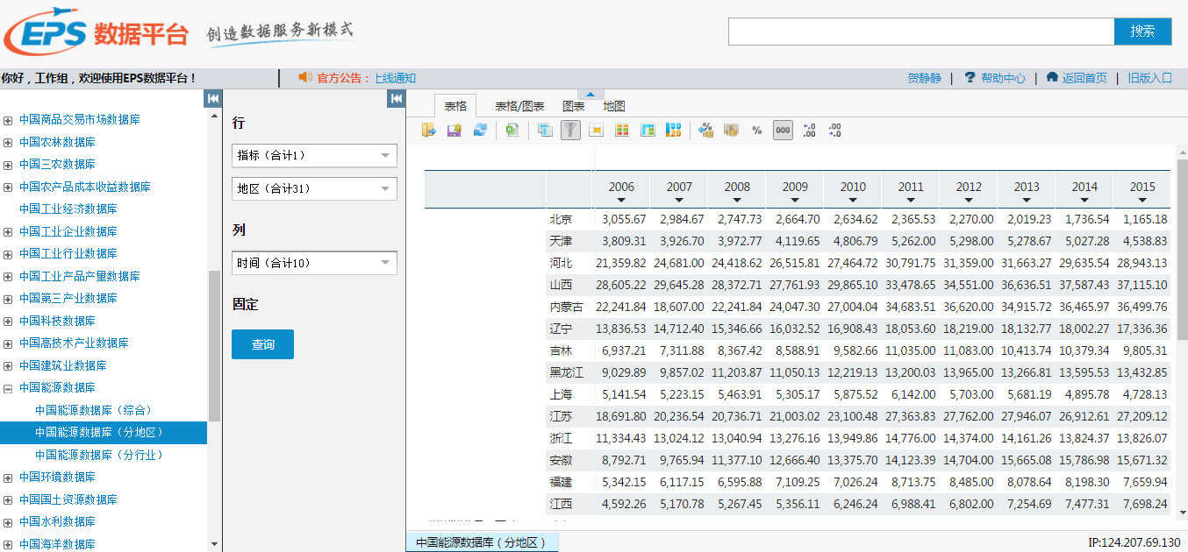
80/20分析：以我国煤炭消费量为例
指标数据加起来总和占80%的省份，正常显示，并从多到少依次排序。
点击80/20分析
山东、山西等省份的煤炭消费量约占80%，其余各省份总和才占20%。
这就为我们应该在哪些地区严控用煤提供了明确的方向。
指标数据加起来
总和占20%的省份，合并显示。

Slide 36
分析预测登陆方式
点击旧版入口

Slide 37
趋势分析预测:以湖北省2005-2014年的国内生产总值数据，对未来两年进行趋势预测
点击分析预测 功能按钮
先选中序列；
再点击建模方式
趋势分析的
原理是什么呢？

Slide 38
趋势分析预测
R^2越大，则表明，模型拟合程度越好。此多项式模型R^2的值接近于1（等号为系统近似结果）
我们接下来
要做的就是——
设置相关的参数
F统计量，864.24，对应的概率小于0.05，即在0.05显著水平下，该方程显著。

Slide 39
趋势分析预测
通过以湖北省2005年到2014年的国内生产总值数据，对2015、2016年的国内生产总值进行预测分析，选择多项式趋势分析，可以看出：
1
F统计量，864.24，对应的概率小于0.05，即在0.05显著水平下，该方程显著。 另外，通过源序列与模型序列的图形重合度比较高，表明该模型的拟合程度可能比较理想。
2
模型拟合优劣可以参考R^2。R^2越大，则表明，模型拟合程度越好。此多项式模型R^2的值接近于1（等号为系统近似结果），表明该模型的拟合程度可能比较理想。
3
综上，选择多项式模型对湖北地区国内生产总值进行预测。模型表达式为S0=-21.93*t3+469.57*t²- 431.01*t+6710.20 ， 湖北省国内生产总值2015年预测值是29602.43亿元，【95%】置信区间上限为30175.20亿元，下限为29029.66亿元；2016年预测值是31266.55亿元，【95%】置信区间上限为31839.31亿元，下限为30693.78亿元。

Slide 40
EPS功能总结
跨库检索、库内检索
数据查询
数据筛选、高亮显示
数据处理
多种图表、数字地图
数据可视化
80/20分析，趋势分析预测等等
分析预测

Slide 41
EPS知识服务平台
http://kdd.epsnet.com.cn/

Slide 42
检索
四大模块
可以输入任何你想要的关键词：关于指标的，主题的，领域的

Slide 43
文 献 计 量
200多种核心期刊，100万余篇文献元数据
单击编辑标题
单击此处可编辑内容，根据您的需要自由拉伸文本框大小

Slide 44
文献计量
记得点击同步数据

Slide 45
文献计量

Slide 46
文献计量

Slide 47
主 题 发 现

Slide 48
主 题 发 现

Slide 49
主 题 发 现
主题里出现频次前十的指标，默认在共现应用指标。

Slide 50
例题：
利用EPS知识服务平台的“主题发现”模块，发现在共同研究“金融危机”和“对外贸易”的文献中，最常用到哪10个统计指标？

Slide 51
第一步：搜索金融危机

Slide 52
第二步：搜索关联研究主题
输入文字，点击Enter键

Slide 53
时间序列

Slide 54
时间序列

Slide 55
统计表格
60多万张数据表格，2500册统计刊物

Slide 56
统计表格

Slide 57
1
EPS数据平台介绍
EPS数据库介绍
大赛题目解析及平台操作
2
3
4
EPS数据平台特色服务

Slide 58
特色售后服务
客服在线
视频教程
数据定制
项目研发

Slide 59
客服在线、视频教程
点击帮助中心
与客服联系或留言
可通过视频学习使用操作

Slide 60
数据定制
点击数据定制

Slide 61
微信公众号——数据狗

Slide 63
联系我们：
客服电话：010-85786021
客服邮箱：service@epsnet.com.cn
谢谢观看！

